Slide 1
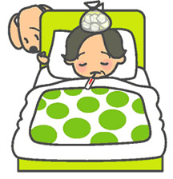
どうしたんですか。
What’s wrong?

Slide 2
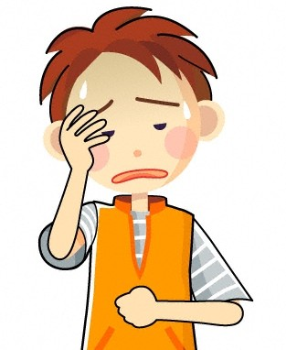
きぶんが わるい です。
I don’t feel well.

Slide 3
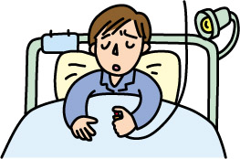
びょうき です。
I’m sick.

Slide 4
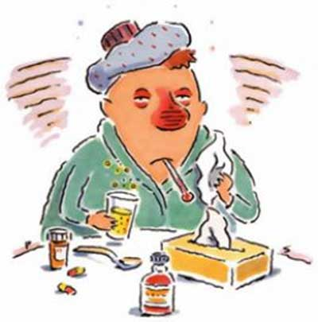
かぜを ひきました。
I’ve caught a cold.

Slide 5
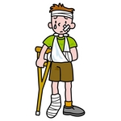
けがを しました。
I’ve hurt myself.

Slide 6
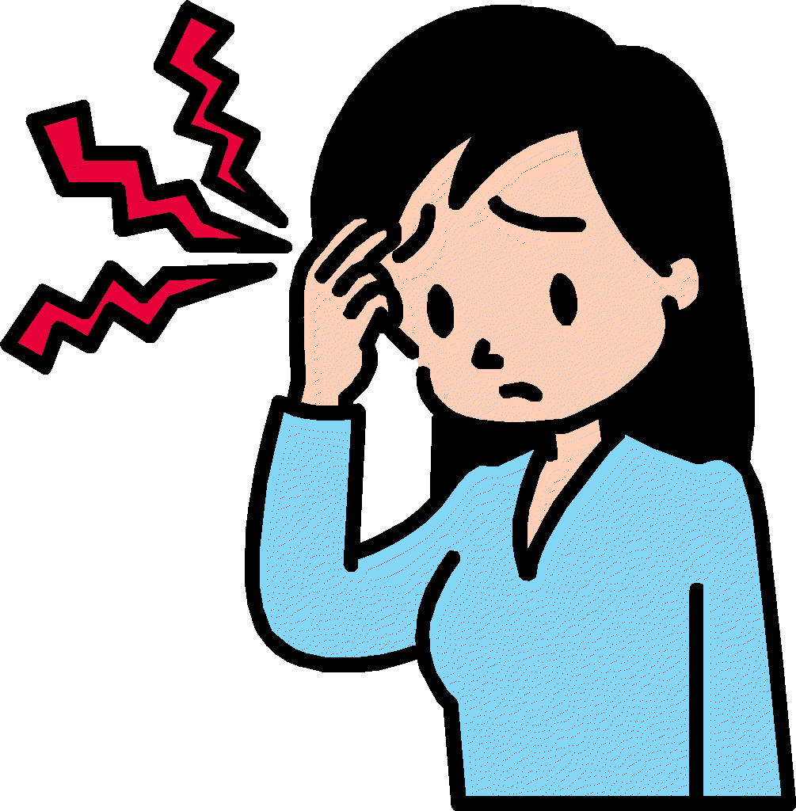
あたまが いたい です。
I’ve got a headache.

Slide 7
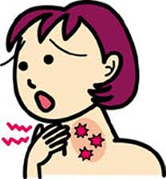
のどが いたい です。
I’ve got a sore throat.

Slide 8
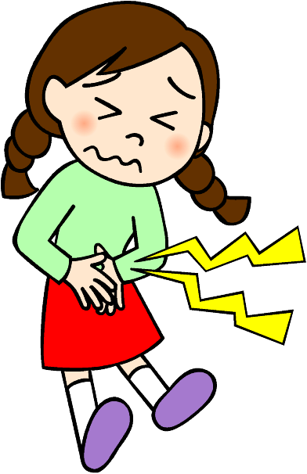
おなかが いたい です。
My stomach hurts.

Slide 9
ねつが あります。
I’ve got a fever.

Slide 10
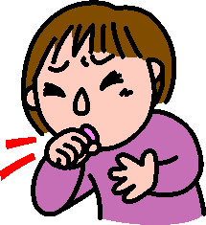
せきが でます。
I’ve got a cough.

Slide 11
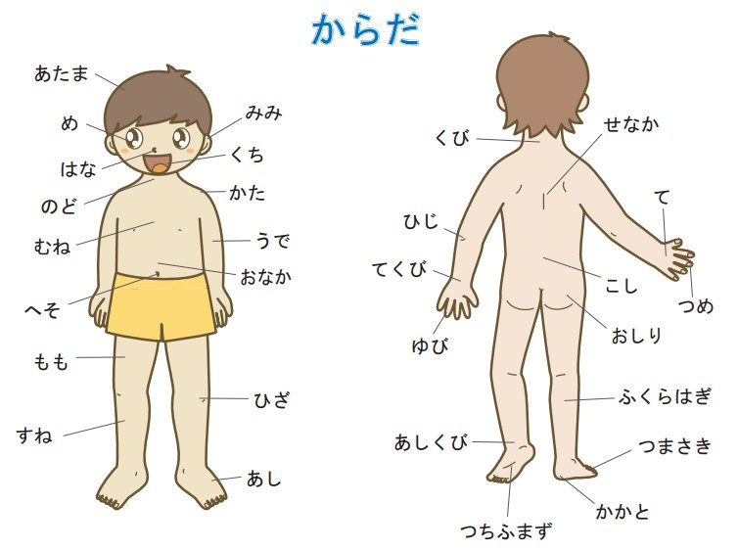
BODY PART が いたいです。
My BODY PART hurts.
IMAGE: http://happylilac.net/kotoba-karada.pdf

Slide 12
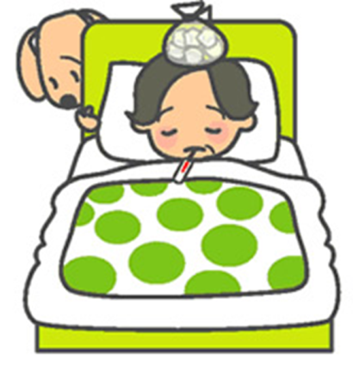
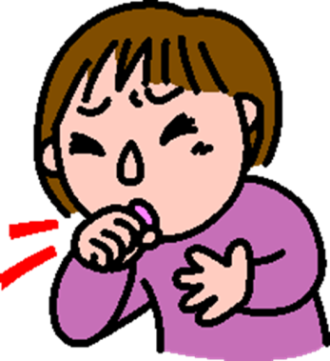
どうしたんですか。

